Slide 1

Imortalizace buněk
Proč?
převedení primokultur v permanentní linie
zjednodušení kultivačních podmínek
Spontánně – pomalé, často málo účinné
Cíleně
- fyzikálními faktory: Gama záření, Rentgenové záření (záření X), teplota
- chemickými faktory: NiCl, NiSO₄, Dimethylsulphate, N-methyl-N-nitrosouera (MNU),
benzo[a]pyrene diol epoxide, 4-nitroquinoline 1-oxide (4NQO)
- biologickými faktory: viry - virus Epstein Barrové, virus myší leukémie,
virus Rousova sarkomu, SV40
vektory (plasmidy / viry) exprimujícími transformující
protein, např. antigen SV40 large T nebo adenovirus E1A,..

Slide 2
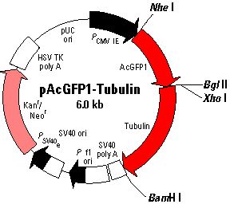
Cílené genetické manipulace
Změny genetické informace, vložením, poškozením nebo vypnutím genu / genů
Vektory plasmidové a virové
Chemicky nebo fyzikálně – viz. imortalizace

Slide 3
Infekcí – viry
Chemicky
lipofekce: obalení vektoru s lipidy a fúze komplexu s cytoplasmatickou membránou
Ca²⁺ precipitace: vysrážení vektoru na povrchu buněk v komplexu s Ca2+ a jeho pohlcení buňkou endocytózou
transfekce pomocí dextranu: komplex vektor / dextran spojený diethylaminoethylem je endocytován do buňky
transferofekce: vektor je navázán na transferin a přes transferinový receptor endocytován do buňky
Mikroinjikace
Elektroporace - narušení buněčné membrány elektrickým výbojem a difůze vektoru do buňky
Nucleofekce - elektroporace v kombinaci s chemií, přenos vektoru do jádra
Biolisticky – vektor navázaný na partikuli (zlato, wolfram) je vstřelen do tkáně, buněk
Vnesení vektoru do buněk

Slide 4
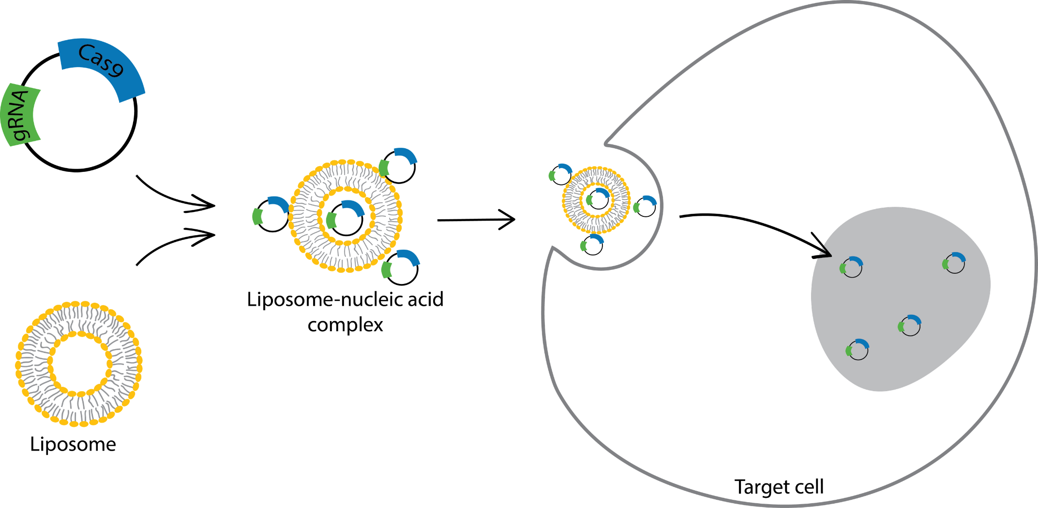
Lipofekce

Slide 5
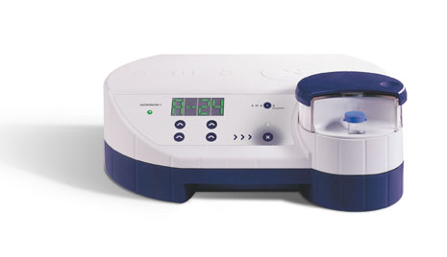
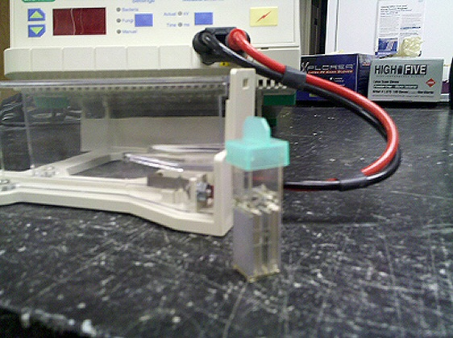
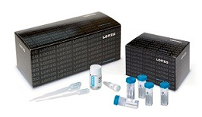
Elektroporace & nukleofekce

Slide 6
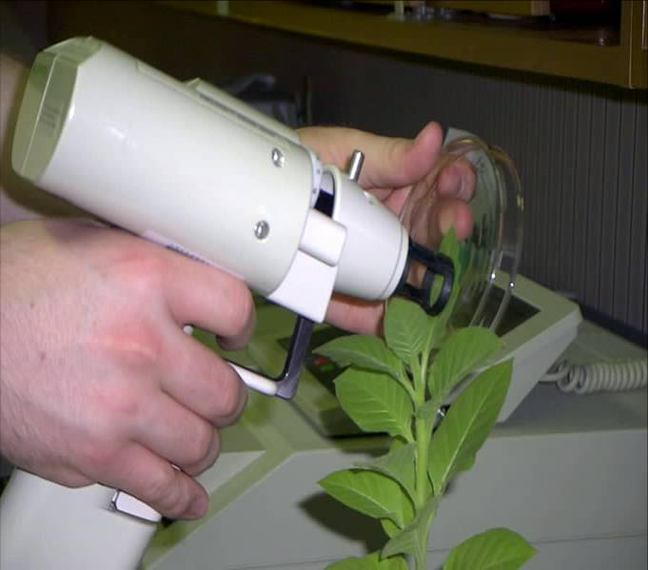
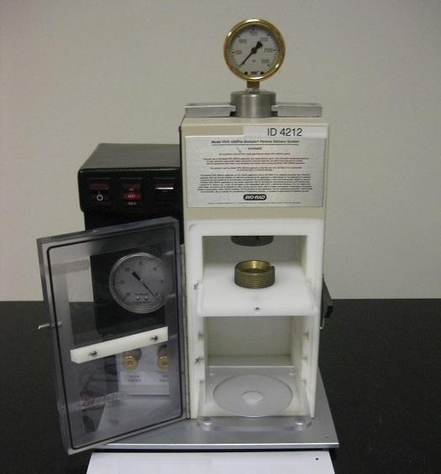
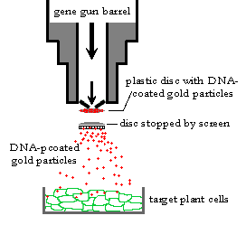
Biolistika

Slide 7
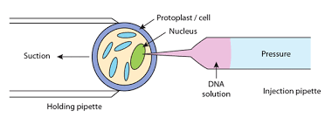
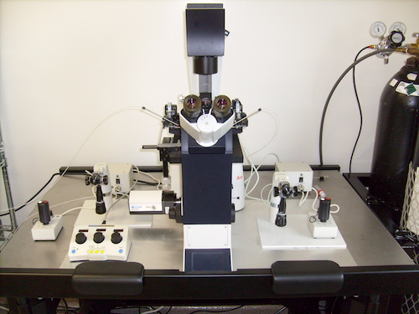
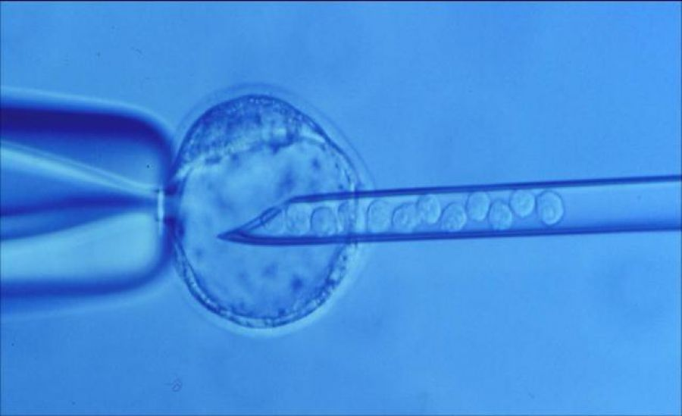
Mikromanipulátor

Slide 8
Selekce buněčných klonů
Adherentní buňky pod selekčním antibiotikem, při dostatečné nízké účinnosti transfekce nebo jejich konfluenci tvoří samostatné kolonie, které lze mechanicky, případně za pomoci proteáz (trypsin, kolagenáza) oddělit
Suspenzní buňky pod selekčním antibiotikem je třeba rozklonovat mezním ředěním (někdy potřeba i u adherentních), nebo růst v polotekutém / viskózním médiu (agar apod.)
Nejběžnější selekční antibiotika pro savčí buňky
G418 / Neomycin, Hygromycin B, Puromycin

Slide 9
Dodatek – TKÁNĚ a ORGÁNY
Tkáně umíme kultivovat / připravovat jen velice omezeně, většinou jde pouze o uchování po určitou dobu, podobně jako orgány.
U orgánů je již aktuální otázka přívodu živin, kyslíku a odvodu metabolitů a CO₂. Orgány je tedy třeba mít metabolicky utlumeny (podchlazením) a nebo napojeny na oběh s živinami simulující krevní zásobení.
V současné době je zvládnutá problematika krve (lze zamrazit), částečně pak epidermis / kůže a jaterní tkáně. Intenzivně se studují možnosti využití buněk pankretu (Langernhansových ostrůvků) z prasat. Velkým příslibem pro transplantace jsou také buňky a tkáně připravené z kmenových buněk.
Epidermis – primokultury prasečích / lidských keratinocytů pěstované na syntetických nosičích se používají k regeneraci poškození epidermis po popáleninách apod.
Částečné úspěchy jsou při přípravě umělých jater, kdy separované hepatocyty jsou vysety do reaktoru na rozvodné potrubí z polopropustných membrán. Celý takový bioreaktor pak připomíná skutečná játra s krevní oběhem a odvodem žluči. Hepatocyty se však zatím nedaří dostatečně efektivně zamražovat k dlouhodobému uskladnění a tak využití podle potřeby.

Slide 10
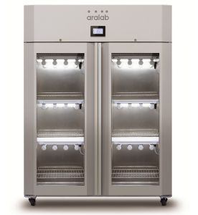
Rostlinné explantáty
RNDr. Helena Lipavská, Ph.D.
klimabox
Podobné tkáňovým kulturám
Nároky na čistotu / sterilitu
  Práce v laminárních boxech
  Růst za sterilních podmínek +/-
  Speciální inkubátory, klimaboxy – světelný režim
  Živné půdy s agarem (pevné), v závislosti na typu +/- glukóza

Slide 11
Rostlinná pletiva -kalus
Celistvé rostliny
Mikrospóry
Protoplasty

Slide 13
Založení kultury a její regulace

Slide 14
Doporučená literatura:
Lesko, J. a kol.: Práce s tkanivovými kulturami, Bratislava, Vydavatelstvo slovenskej akademie ved 1975, s. 212.
Alberts, B. a kol.: Základy buněčné biologie. Úvod do molekulární biologie buňky. Ústí nad Labem, Espero Publishing 1998, 630 s.
Alberts, B. a kol.: Molekular biology of the cell. New York & London, Garland Publishing, Inc. 1994, 1294 s.
Spector, D. L. a kol.: Cells. A laboratory manual. Volumes 1, 2, 3. New York, Cold Spring Harbor Laboratory Press 1998, 3 197 s.
Cellis, J. E. a kol.: Cell Biology. A laboratory handbook. San Diego, London, Academic Press Inc. 1994, 1714 s.
Sambrook, J. a kol.: Molecular Cloning. A laboratory manual. New York, Cold Spring Harbor Laboratory Press 1989, 1832 s.
Ausubel, F. a kol.: Short Protocols in Molecular Biology. USA, Published by John Wiley & Sons Inc. 1995, 728 s.

